Slide 1
Water & Energie
Periode 3
IBS De community verbonden
Les 4 Warmtenetten

Slide 2
Planning voor deze periode
Week | Inhoud
1 | Aftrap
2 | Energie- en Gebiedscoöperaties
3 | Collectieve energiesystemen
4 | Warmtenetten
5 | Kleinschalige vergisting
6 | Postcoderoosregeling
7 | Kleinschalige collectieve afvalwaterzuivering (helofyten)
8 | Herhaling & excursie (helofyten)
9 | Geen lessen - toetsen
10 | Geen lessen i.v.m. herkansingen

Slide 3
Warmtenetten
Wat zijn dat ?

Slide 4
Warmtenetten
Zijn ze nog relevant in de toekomst?

Slide 5
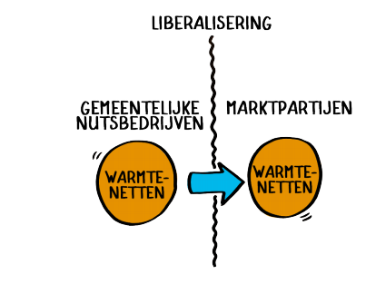
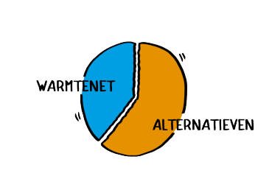
Naar 2050!

Slide 7
Hoe werkt een warmtenet

Slide 9
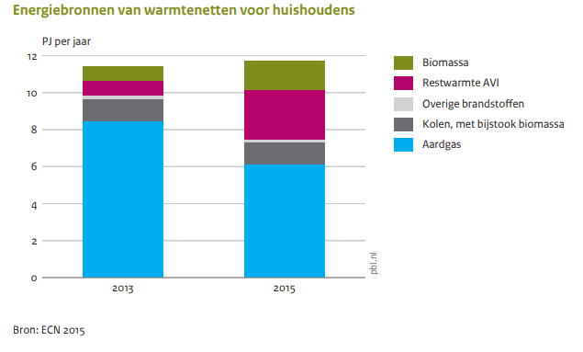
Energiebronnen van warmtenetten

Slide 10
Totale warmtevraag

Slide 13
Vraag en aanbod

Slide 15
https://youtu.be/R2G_ci3bwOs

Slide 16
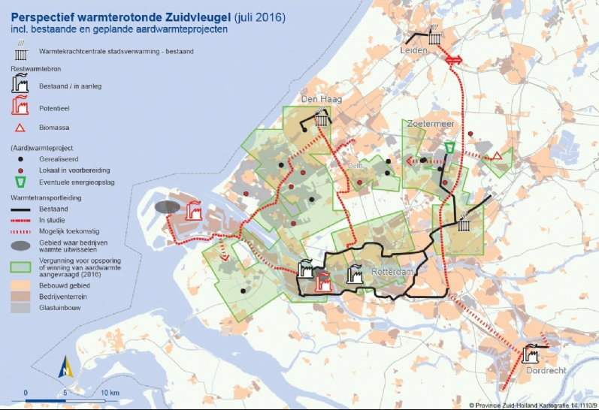

Slide 17
Opdracht
Toekomstbeeld Klimaatneutrale warmtenetten in Nederland
Lees de volgende hoofdstukken: 2, 4 & 7
https://www.pbl.nl/sites/default/files/downloads/pbl-2017-toekomstbeeld-klimaatneutrale-warmtenetten-in-nederland-1926_0.pdf
Achtergrondinformatie:
https://www.g40stedennetwerk.nl/files/2019-06/publicatie-Rol-van-Gemeenten-bij-aanleggen-warmtenetten.pdf
https://www.hier.nu/themas/investeren-in-je-huis/voor-en-nadelen-van-een-warmtenet

